Slide 1
Trabajo Práctico M|M|c
Simulación

Slide 2

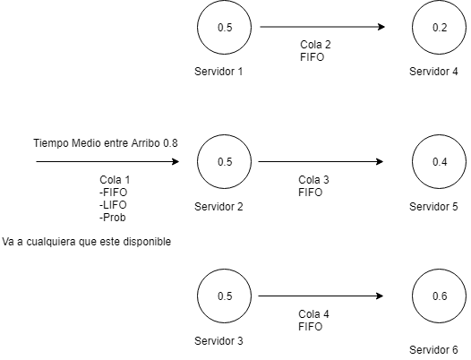
Modelo

Slide 3
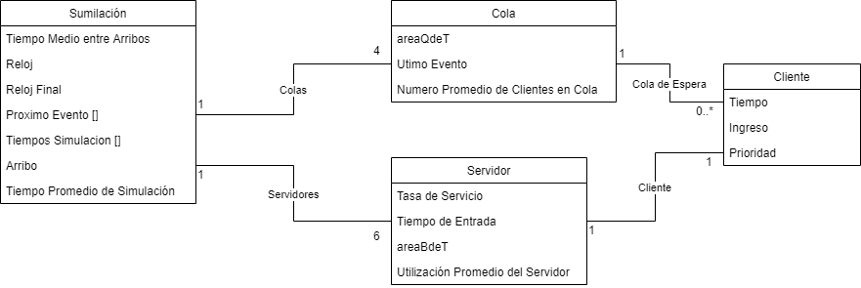

Slide 4
Inicialización
Asigna tiempo medio entre arribos
Servidores = [Servidor(0,5), Servidor(0,5), Servidor(0,5), Servidor(0,2), Servidor(0,4), Servidor(0,6)]
Colas = [Cola(), Cola(), Cola(), Cola()]
Inicializa RelojReloj = 0
Calcular tiempo del primer arribo y generar un cliente.
Cargar Cliente en ProxEvento y generar un cliente con tiempo 99999.
TMArribo = 0,8
Genera Servidores
Genera Colas
Reloj = 0

Slide 5
Run
Invoca al método Inicialización.
Mientras el valor del reloj sea menor a 500.
Invoca al método Tiempos.
Finalmente, invoco al método Reporte.

Slide 6
Tiempos
Comprueba si va primero el arribo o la partida
Arribo
Reasigna el Reloj.
Invoca el método arribos con la cola de la que proviene y el cliente.
Partida
Reasigna el Reloj.
Invoca el método partida con el servidor del que proviene y el cliente.

Slide 7
Arribo
Evalúa a cual servidor va y si esta disponible (Evaluar_Servidor)
Servidor Ocupado
Calcula areaQdeT.
Si esta en la cola 1 saca al cliente de la cola de Arribos.
Ingresa al cliente en la cola de espera
Servidor Disponible
Genera partida.
Asigna cliente al servidor.
Guarda el tiempo de entrada del cliente al servidor.
Si esta en la cola 1 saca el cliente de la cola de Arribos.
Evalúa cual es la partida mas cercana y la asigna a ProxEvento.
Si el arribo proviene de la cola 1 se genera un nuevo arribo

Slide 8
Partida
Analiza si la partida proviene del servidor 1, 2 o 3
Evalúa a cual cola irá el cliente.
Invoca un Arribo.
Si proviene del servidor 4, 5 o 6 calcula el tiempo de servicio
Calcula areaBdeT
Evalúa de que cola vino el cliente y controla si hay clientes esperando
Cola de espera vacía
Vacía el Servidor
Hay cliente en cola de espera
Evalúa algoritmo de selección de cliente en cola.
Genero nueva partida y asigno tiempo de entrada al servidor del cliente.
Asigno el cliente al servidor
Calculo areaQdeT.
Quito al cliente de la cola de espera.
Evalúo si todos los servidores están vacíos (no hay clientes en el sistema)
El sistema esta vacío
Fuerzo un nuevo arribo
El sistema no esta vacío
Reasigno ProxEvento

Slide 9


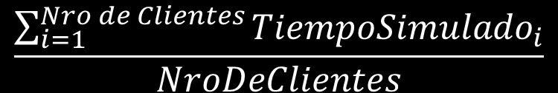
Reporte
Se encarga inicialmente de realizar el calculo de las medidas de rendimiento propias de la simulación.
Número Promedio de clientes en cola(NPCC)
Utilización promedia de servidores(UPS)
Tiempo Promedio de Servicio
$$\frac{AreaQdeT}{Reloj}$$
$$\frac{areaBdeT}{Reloj}$$
$$\frac{\sum_{i=1}^{Nro de Clientes}{{TiempoSimulado}_{i}}}{NroDeClientes}$$

Slide 10
Algoritmo de selección de clientes en cola
FIFO: consiste en devolver la posición del primer cliente que llegó a la cola, en este caso será siempre 0.
LIFO: consiste en devolver la posición del último cliente que llegó a la cola.
Prioridad: en el caso de que alguno de los clientes posea prioridad se lo selecciona, caso contrario funciona como FIFO.

Slide 11
Conclusiones
Comportamiento general de la simulación.
Variación de algoritmos de selección en la primera cola.
Mejora aplicada.

